Slide 1
Из опыта реализации программы воспитания в общеобразовательной организации
Шабалина Наталья Николаевна, директор МБОУ гимназии №2 города Кирово-Чепецка Кировской области

Slide 2
Разработка и внедрение рабочей программы воспитания
Октябрь 2019 | Участие в установочном и окружном обучающих семинарах в Москве (02.10.2019) и Перми (25.10.2019). Получение статуса экспериментальной площадки ИСРО РАО (Приказ от 15.10.2019 №01-02/116)
До 10 ноября 2019 | Создание рабочей группы, плана мероприятий по разработке программы, составление рабочей программы
Октябрь-ноябрь 2019 | Консультации с федеральными экспертами, экспертиза программы
Декабрь 2019 | Подведение итогов разработки программ на конференции в Москве 16.12.2019
Январь-май 2020 | Внедрение программы в режиме апробации
Июнь-август 2020 | Подведение промежуточных итогов апробации, обратная связь, участие в семинарах и консультациях по апробации программы воспитания
План мероприятий (дорожная карта) на 2020-2021 у.г.
по реализации рабочей программы воспитания

Slide 3
Формирование воспитательной системы гимназии
1992 г. - муниципальная экспериментальная площадка «Создание и развитие
воспитательной системы школы-клуба» под руководством ученых Ярославского
государственного педагогического университета им. К. Д. Ушинского
1997 г. – региональная экспериментальная площадка «Развитие индивидуальности учителя и ученика в условиях воспитательной системы школы-клуба»
2003 г. - базовое образовательное учреждение кабинета начальных классов КИПК
и ПРО «Развитие творческих способностей младших школьников»
2007 г. - гимназия - лаборатория КИПК и ПРО «Проектирование воспитательной
системы современной гимназии»
2019-2020г. г. – экспериментальная площадка ИСРО РАО по разработке и апробации рабочей программы воспитания
2021-2023 г.г. – региональная инновационная площадка КОГОАУ ДПО «ИРО Кировской области» «Проектирование и реализация рабочей программы воспитания в условиях моногорода»

Slide 4
Воспитательные модули в гимназии
Инвариантные модули
Вариативные модули
«Классное руководство и наставничество»
«Школьный урок»
«Работа с родителями»
«Курсы внеурочной деятельности, дополнительное образование»
«Профориентация»
«Самоуправление»
«Детские общественные объединения. Волонтерство»
«Ключевые общешкольные дела»
«Школьные и социальные медиа»
«Организация предметно-эстетической среды»
«Гимназические традиции и ритуалы»
«Здоровье и безопасность»

Slide 5
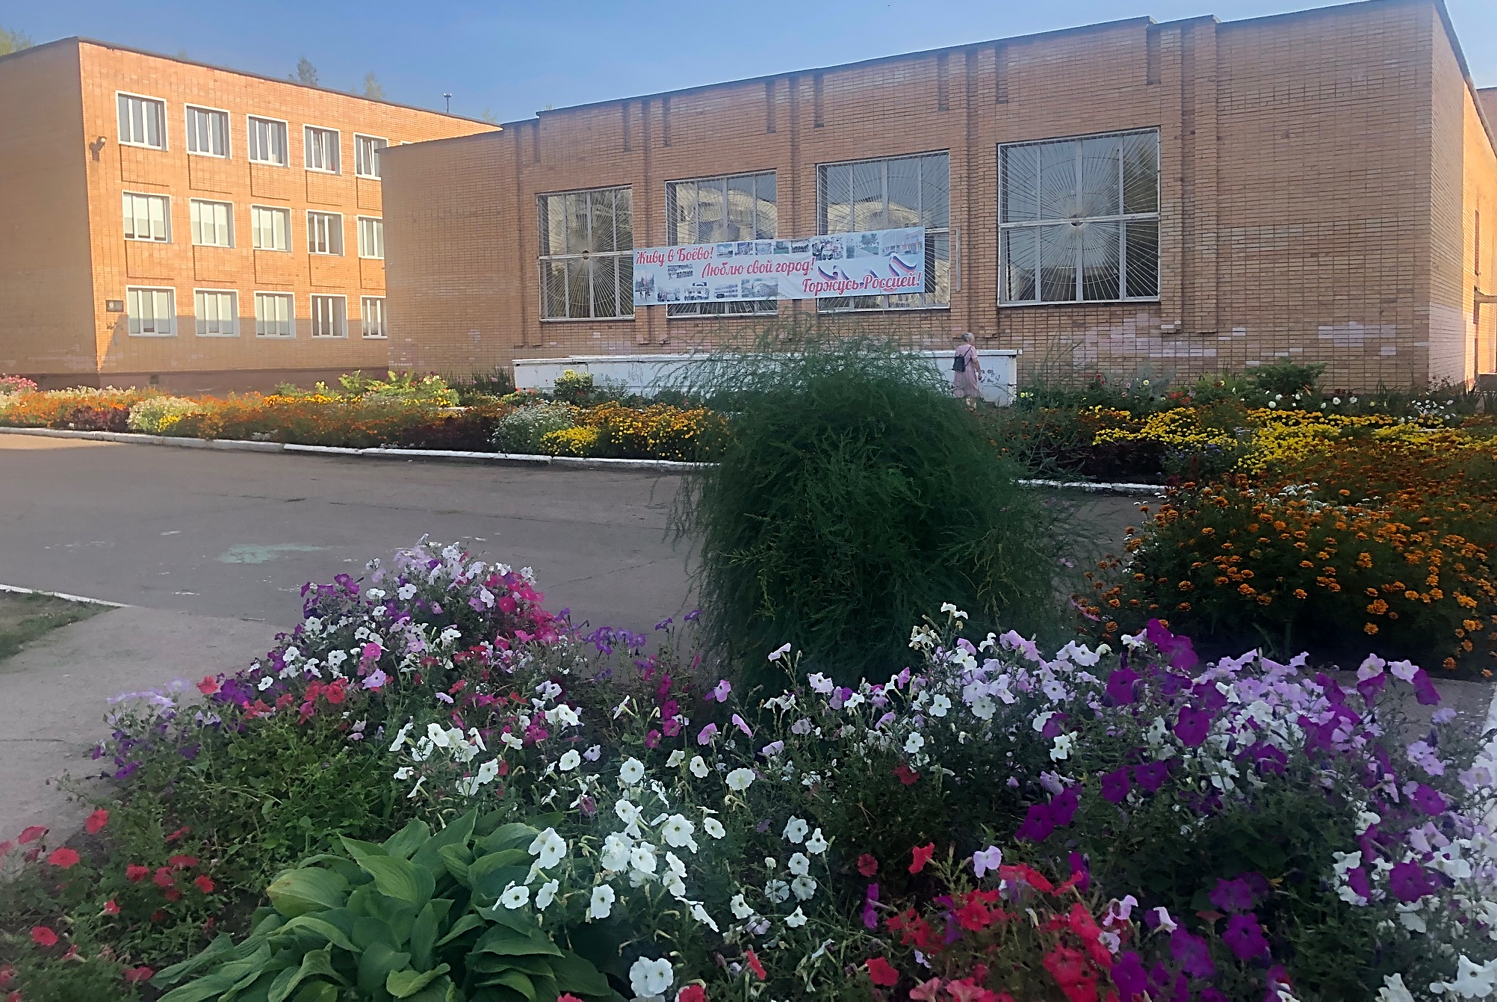
«Гимназия для всех!»
Создание условий для целенаправленного, систематического развития ребенка как субъекта деятельности, как личности и как индивидуальности
Самоутверждение каждого ученика, сохранение его неповторимости и раскрытие его потенциальных способностей

Slide 6
Ценности воспитательной системы гимназии
ключевые дела («Живу в Боёво. Люблю свой город», «Люблю Россию! Служу России! Горжусь Россией», «Да здравствует гимназия!»)
традиции (законы, атрибуты школьной жизни, традиционные праздники, школьная газета)
«дух школы» - атмосфера сотрудничества и взаимодействия детей и взрослых, добра и справедливости
«Обучая, воспитывать – воспитывая, обучать» - педагогическое кредо коллектива гимназии

Slide 7
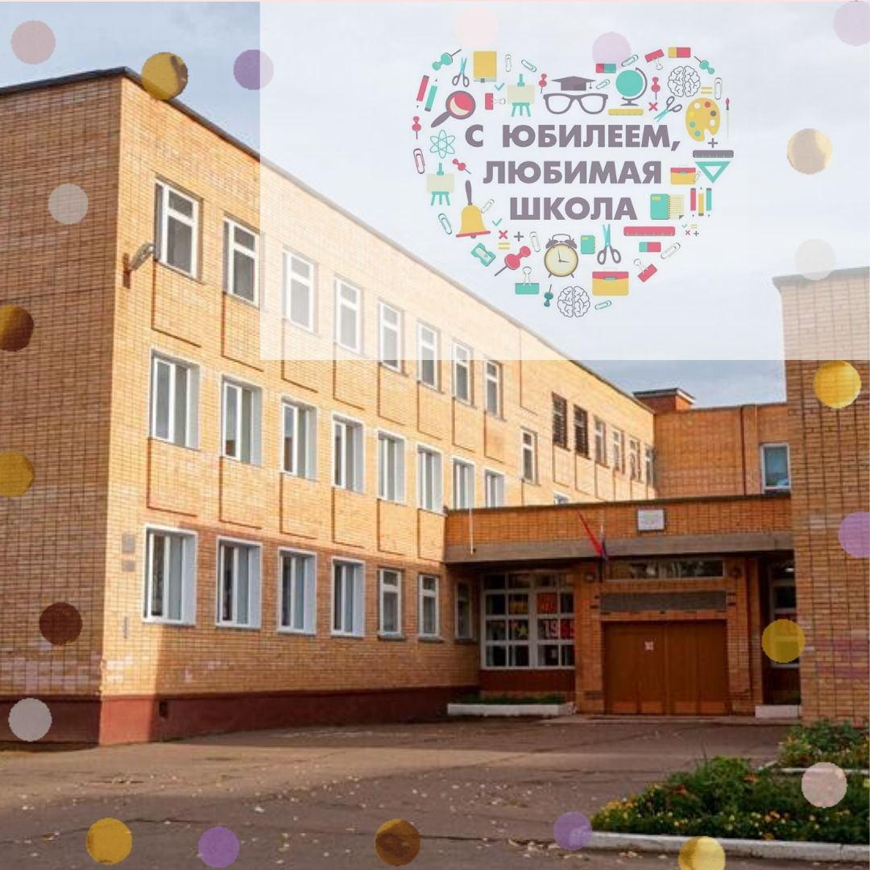
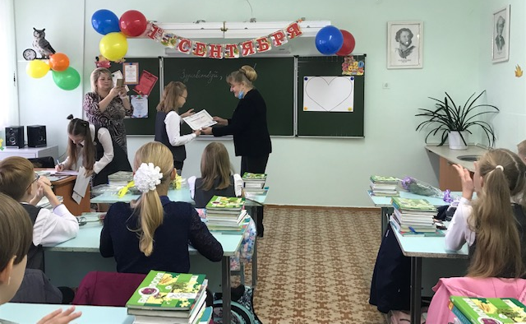
«С юбилеем, любимая школа!»
Мы – одна команда!

Slide 8
Онлайн-конкурсы ВК:
-Тренды гимназии
«С Юбилеем, любимая школа!»
(ролик-поздравление школе от каждого класса!!!)
-Мемы гимназии «Улыбаемся вместе!» (юмористические картинки и/или фотографии о гимназии или об участии в жизни школы, с учениками, педагогами)
- Конкурс стихов о школе «Дом, в котором уютно всем» (ученики индивидуально снимают видео, в котором читают собственные стихи о Гимназии)
- Конкурс эссе темы: «Вселенная Учитель» (о жизни и деятельности любимого учителя), «Моей школе 30 лет!», «Самый Классный» (о жизни внутри класса и классном руководителе) (5-11 кл)
- Конкурс слайд-шоу «Самый классный класс» (создание Промо класса- видеоролик о жизни класса)
-Конкурс творческих работ (рисунок) «Гимназия будущего» (1-7 кл)
-Конкурс исполнителей «Пою тебе, моя Гимназия!»
-Конкурс «Лучшая статья в школьную газету»
Конкурс социально-значимых проектов «Школа –парк будущего» (школьный этап) (см. Положение)
Конкурс предполагает выход на городской уровень (грант)
Акция "30-летие гимназии!
30 добрых дел!"

Slide 9
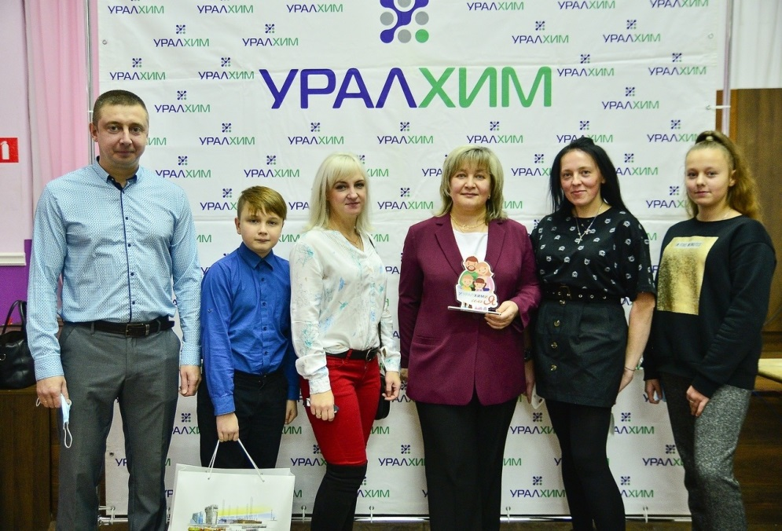
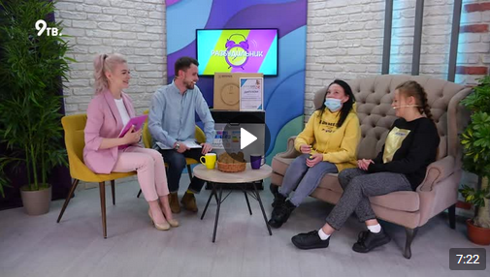
«УРАЛХИМиЯ - СЕМЬЯ»
Среди 13 самых активных в социальных сетях семей -
3 семьи из гимназии №2 (Латохины, Фуфачева-Князева, Семеновы)
Победители Тура №2 «Добрая семья» - семья
«В формате live» Фуфачева_Князева
Из 6 конкурсных голосований на приз зрительских симпатий
в 2 конкурсах победу одержали семьи из гимназии №2

Slide 10
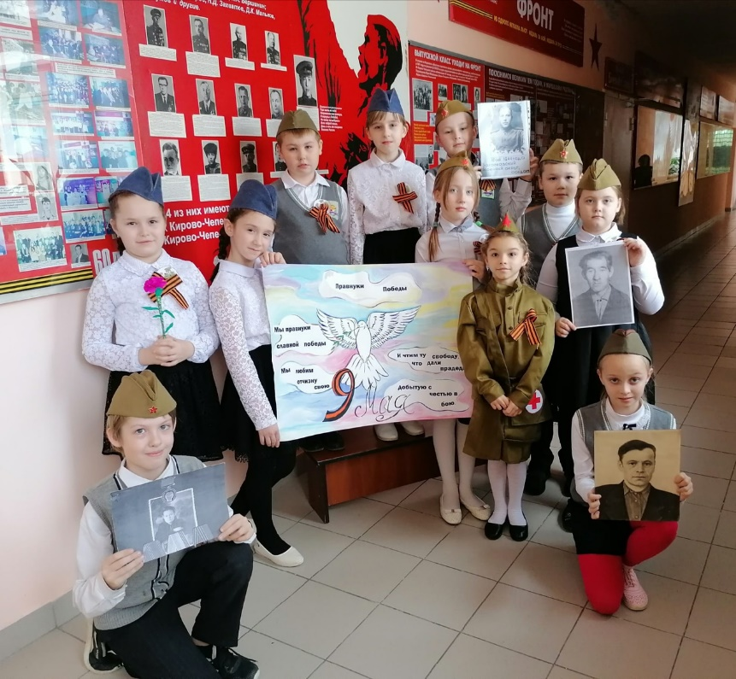
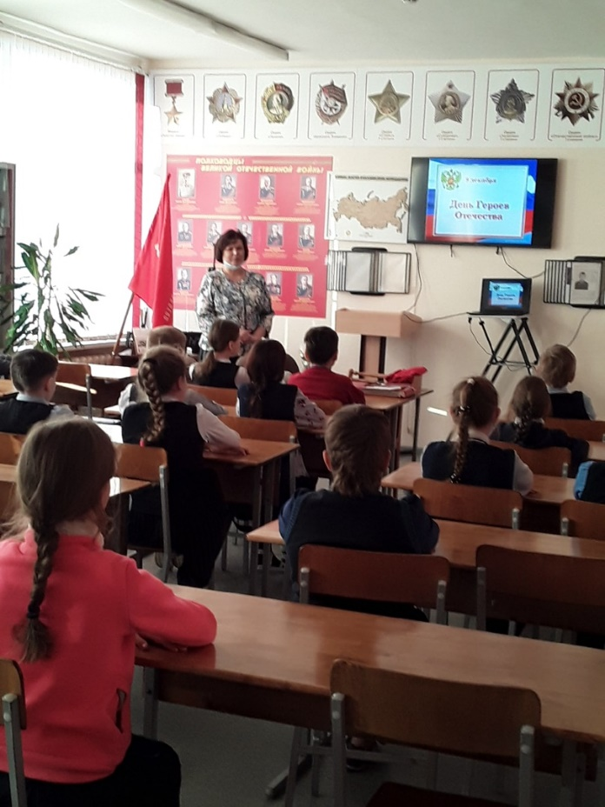
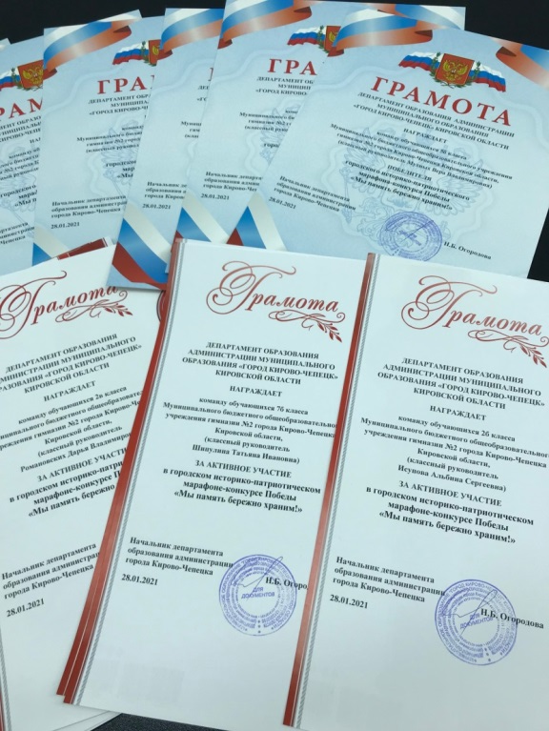
Сетевой дистанционный воспитательный кейс

Slide 11
Предметные декады как средство развития познавательного интереса и творческой активности учащихся
Декада иностранных языков

Slide 12
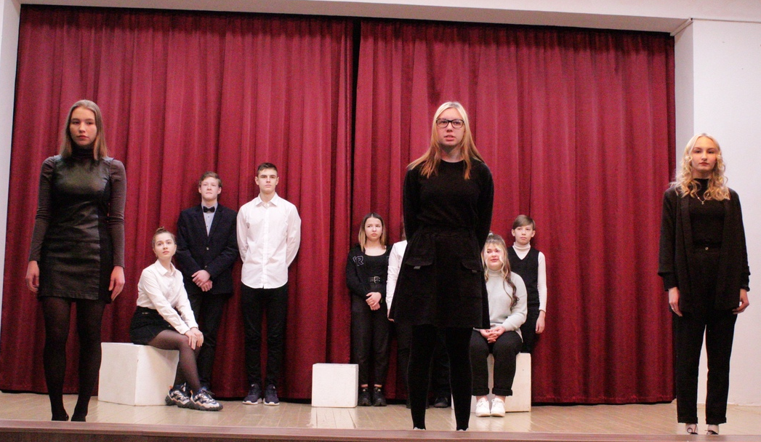
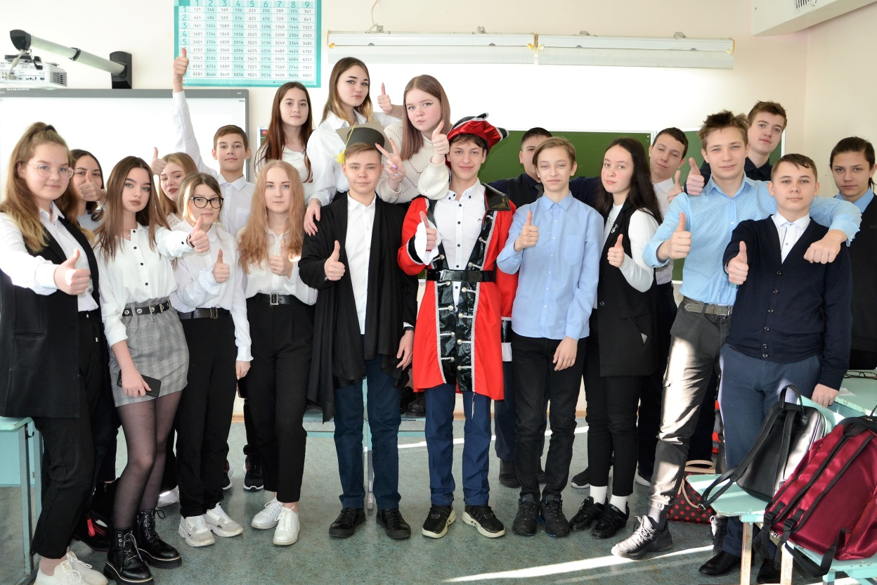
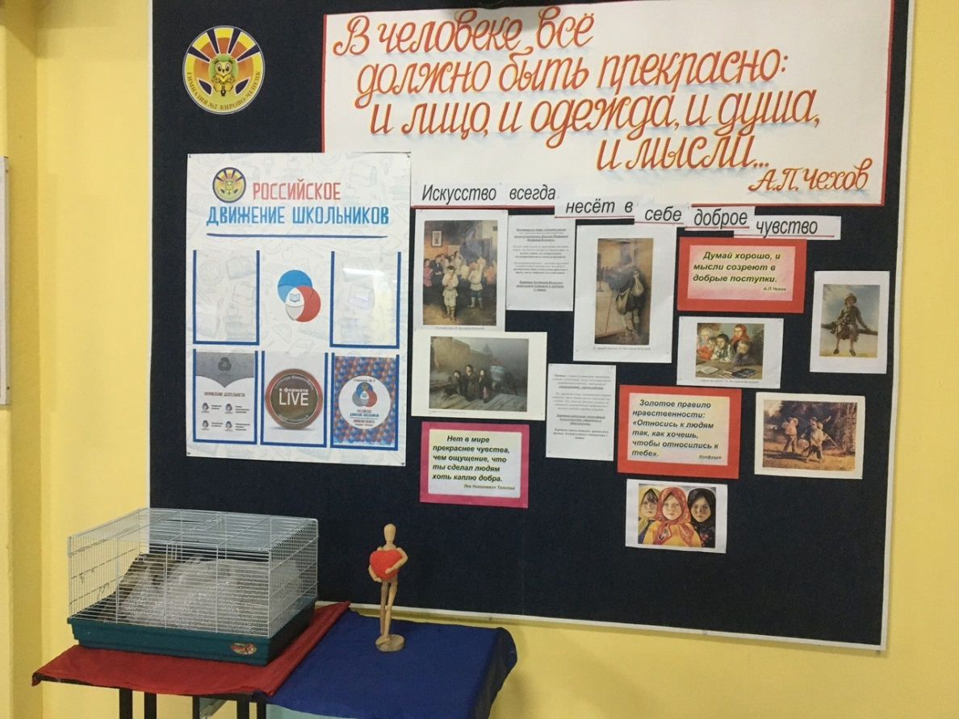
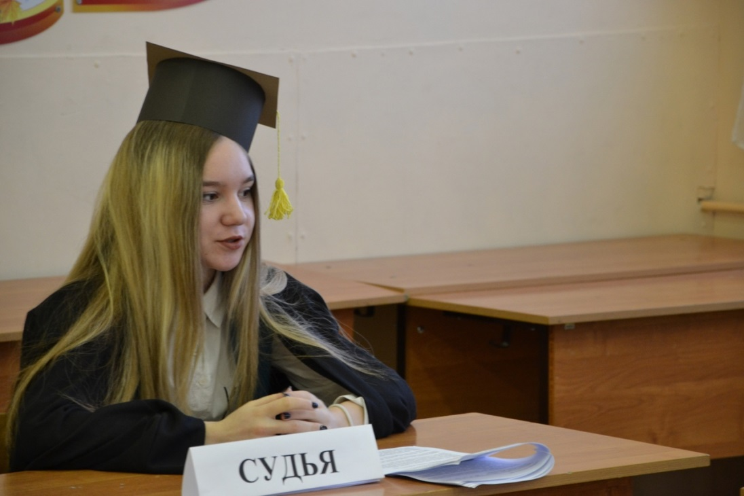

Slide 13
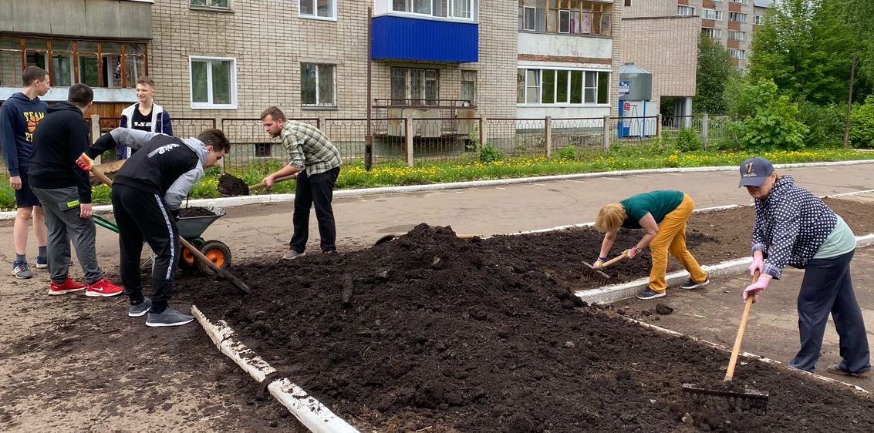
Обрезка кустарников на территории гимназии(акция Родительского Совета гимназии)
Общегимназический проект «Школьный двор»
Субботники по уборке школьной территории (Дети)
Благоустройство клумб и посадка цветов (Дети и педагоги)

Slide 14
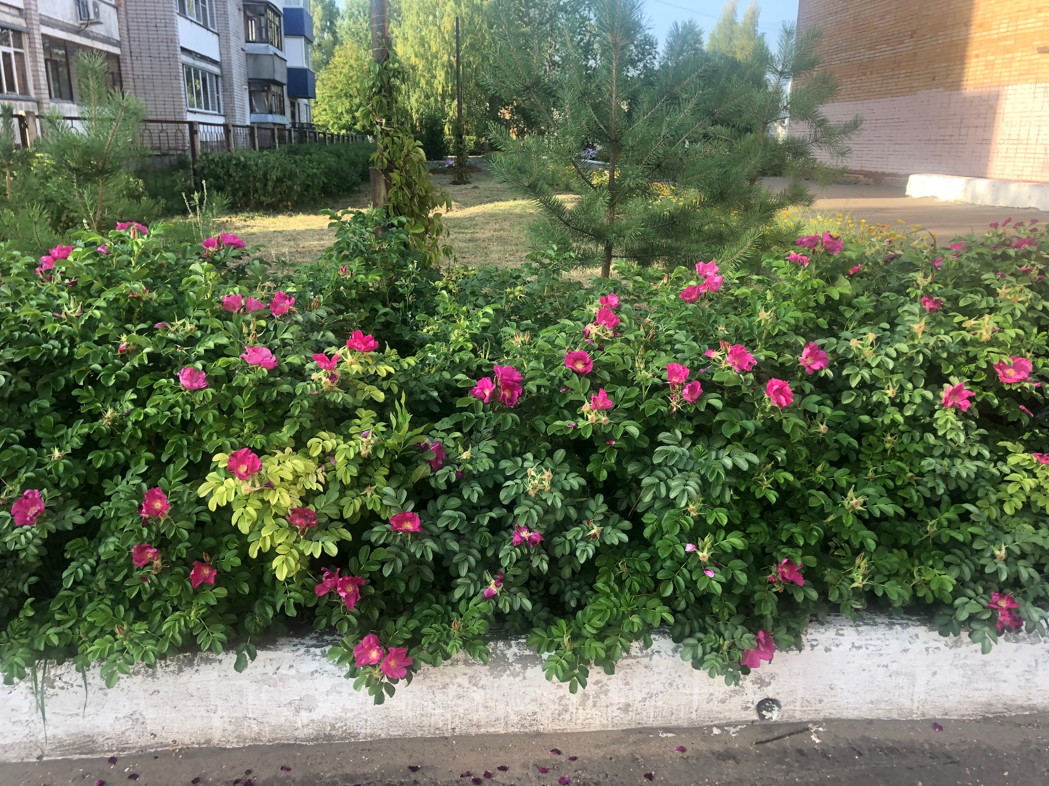
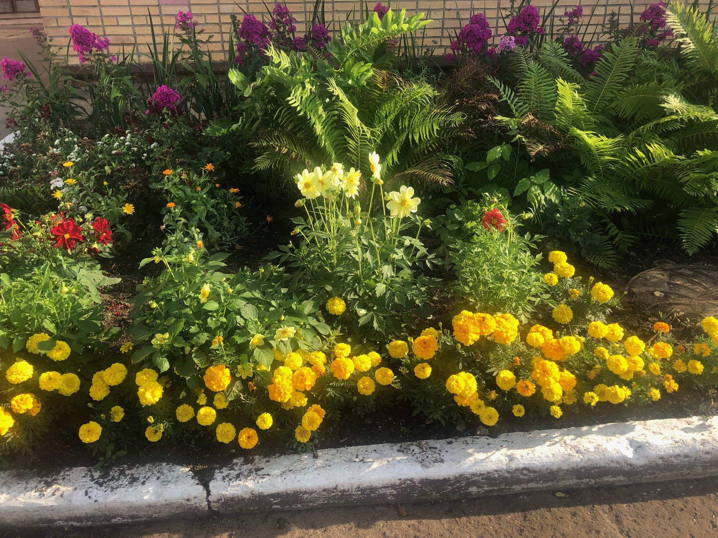
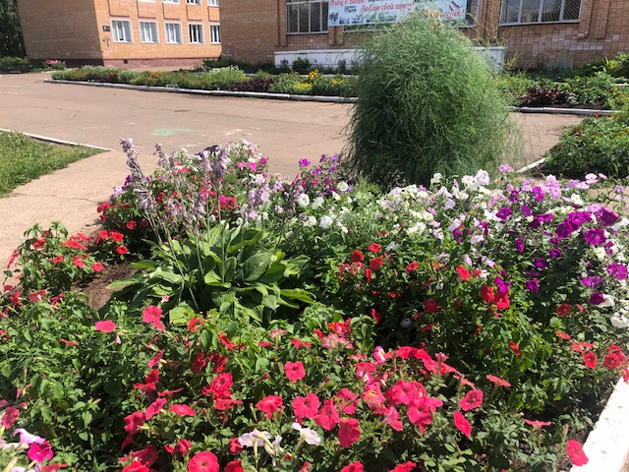
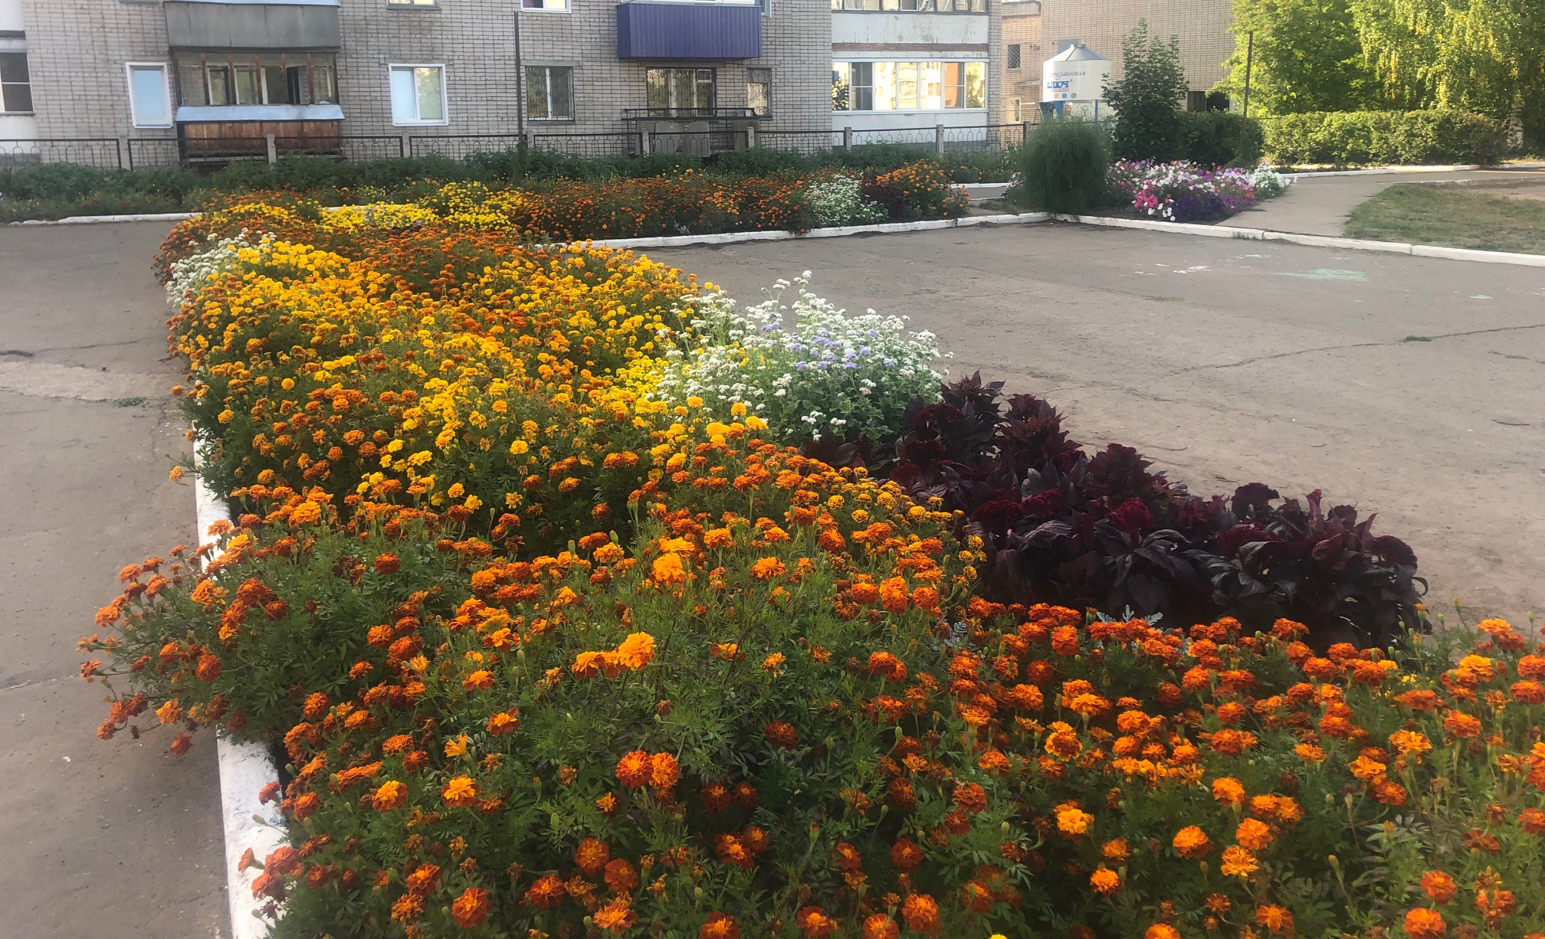
Наш школьный двор

Slide 15
Методическое сопровождение программы
https://kirovipk.ru/about/struktura/kafedra-upravleniya-v-obrazovanii/education-program/

Slide 16
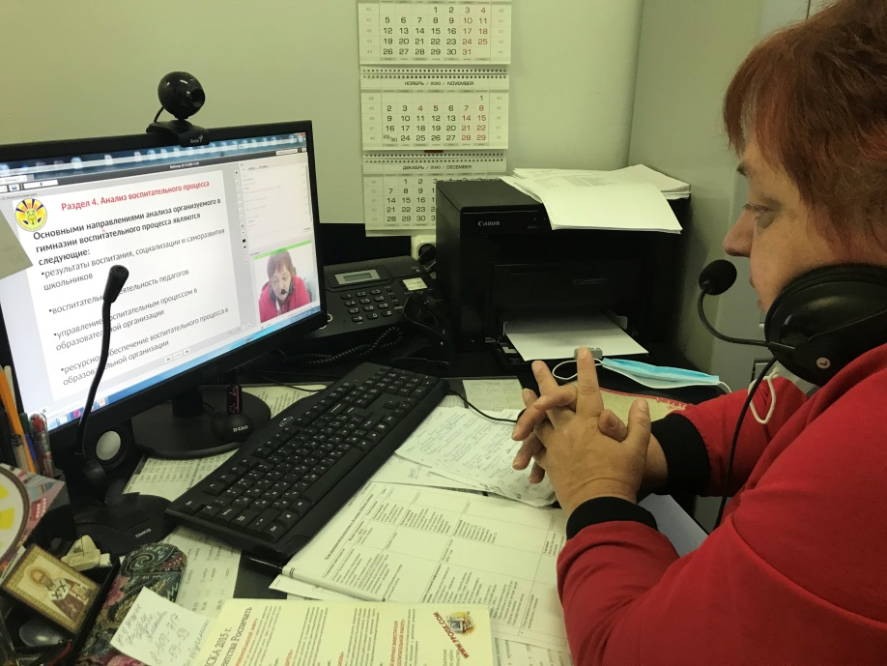
Методическое сопровождение программы
Совещание педагогических работников «Программа воспитания – основа для определения реальных путей и способов воспитательной работы с детьми».
Семинар «Коллективная творческая деятельность – основная технология для реализации программы воспитания»
Семинар « Новые педагогические технологии воспитательного процесса»
Семинар – практикум «Планирование воспитательной работы в классе в соответствии с программой воспитания. Коллективное планирование воспитательного процесса»
Семинар «Портфолио как основной инструмент в определении личностного роста учащихся»
Практикум «Диагностика и мониторинг воспитательного процесса. Коллективный анализ воспитательного процесса»
Индивидуальные и групповые консультации

Slide 17
Анализ реализации программы воспитания
наблюдение
анкетирование
анализ планов воспитательной работы классных руководителей
«Самоанализ деятельности классного руководителя»
«Анкета для самоанализа организуемой в школе совместной деятельности детей и взрослых»
В анкетировании приняли участие:
Педагоги, дети, родители
Результаты использованы проблемно-творческими группами при разработке предложений по преодолению трудностей и корректировки содержания модулей программы

Slide 18
Работа проблемно-творческих групп
Изучить воспитательный модуль, над которым работает группа
Познакомиться с результатами анкетирования педагогов, детей и родителей по своему модулю
Определить эффективные виды, формы и содержание деятельности в рамках реализуемого модуля (то, что у нас хорошо получается, т.е. «работает»)
Предложить новые формы работы (или забытые старые), которые необходимо, на ваш взгляд, внедрять в гимназии (обосновать, почему это необходимо, у кого есть такой опыт, кто может научить и т.д.)
Подготовить отчет-выступление по итогам работы группы, которое будет представлено на открытом педсовете всем коллегам

Slide 19
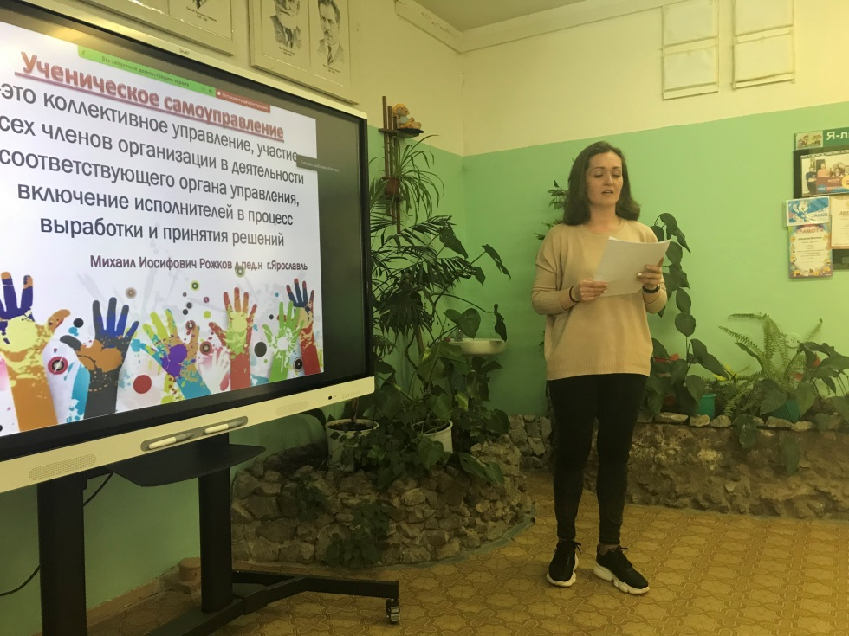
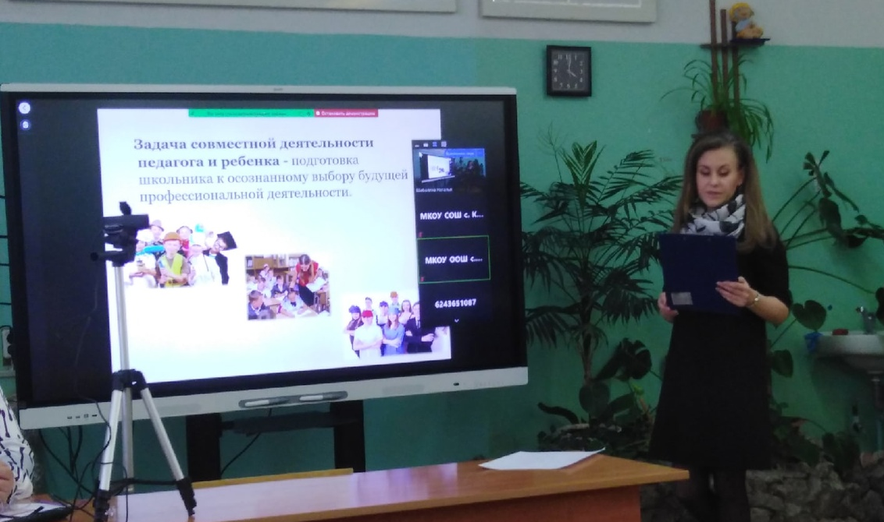
Окружной открытый педсовет
«Программа воспитания: от создания к реализации»
Цель педсовета: анализ промежуточных результатов реализации программы воспитания, подготовка предложений по корректировке содержания отдельных модулей программы

Slide 20
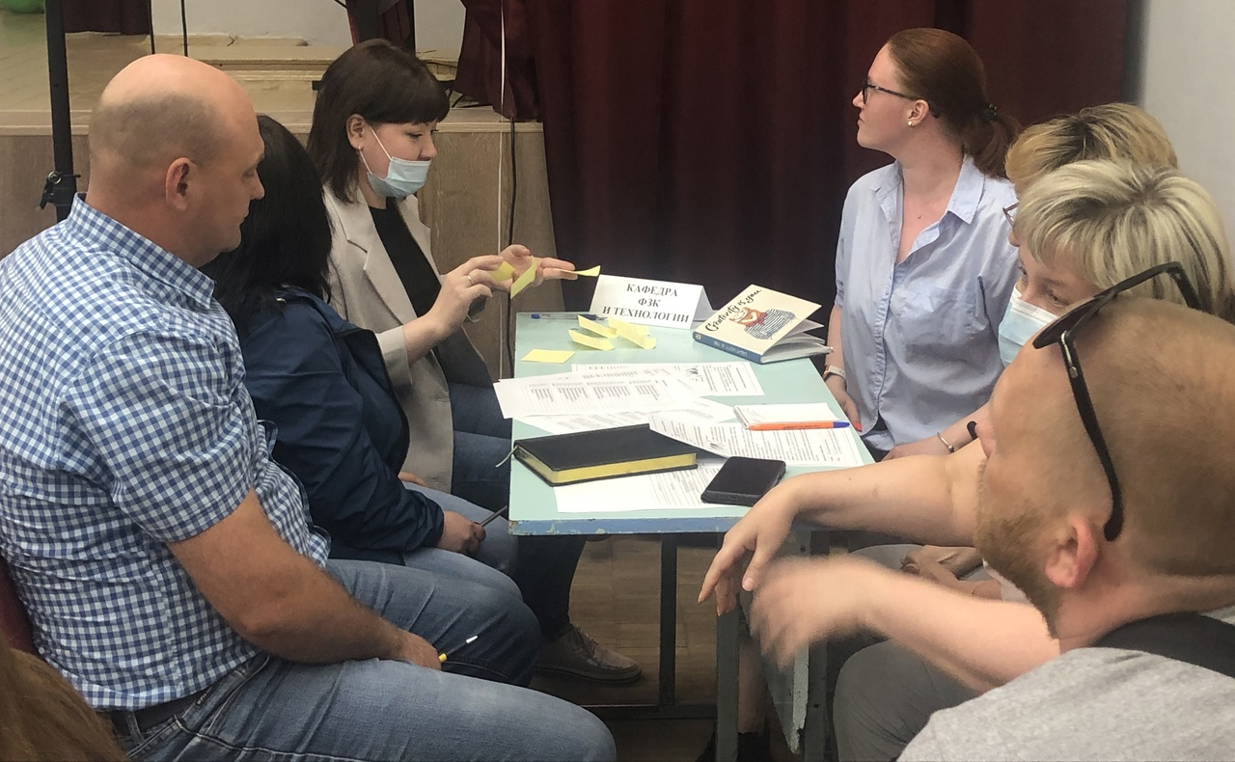
Коллективное планирование воспитательной работы
Педагоги
Дети
Родители

Slide 21
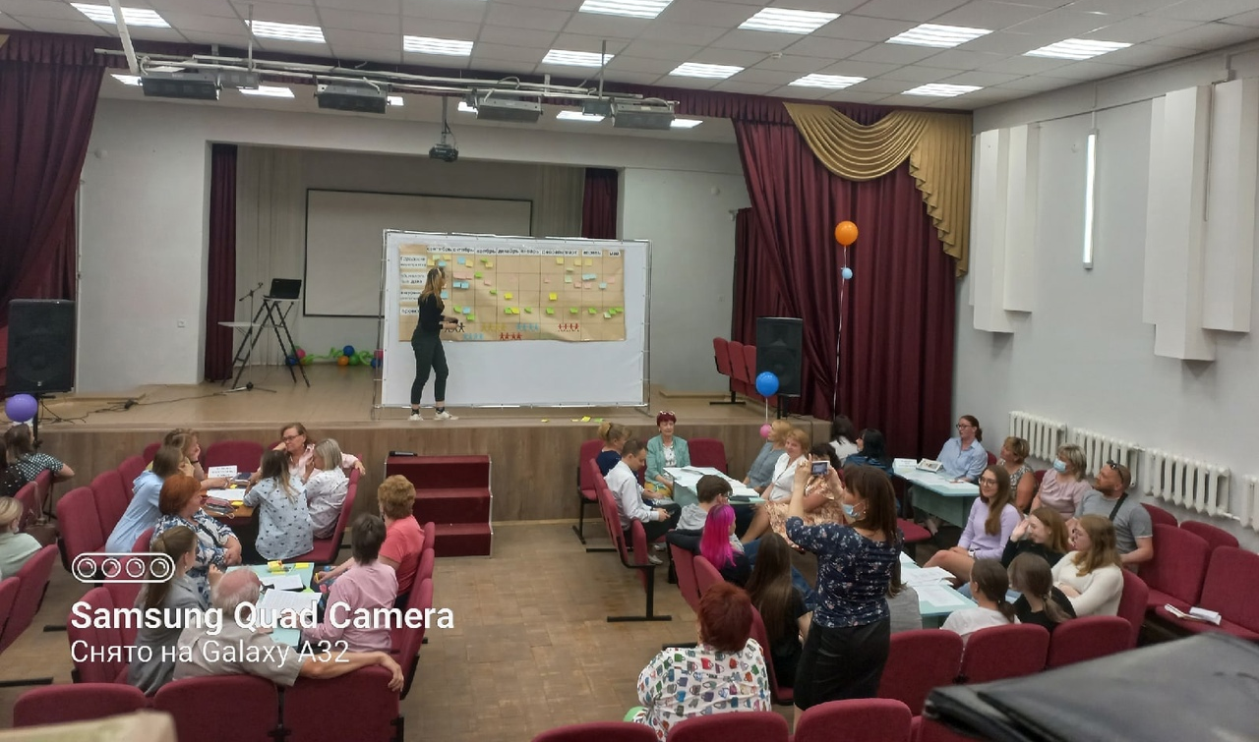
Коллективное планирование
Каждой группе был предоставлен пакет с информационными материалами:
«Традиционные дела гимназии»
«Календарь образовательных событий на 2021-2022 учебный год»
«Покреативим..» (необычные, нетрадиционные формы работы)
«Календарь образовательных событий»
План городских мероприятий
Результат:
в ходе совместной деятельности детей и взрослых разработаны предложения в календарный план воспитательной работы гимназии на 2021-2022 учебный год

Slide 22
Этап анализа и корректировки программы воспитания
Анкетирование педагогов, детей и родителей (март-апрель 2021)
Работа проблемно-творческих групп (март-апрель 2021)
Открытый окружной педсовет «Программа воспитания: от создания к реализации» (апрель 2021)
Корректировка программы, внесение дополнений в разделы 3 и 4 (апрель 2021)
Коллективное планирование на 2021-2022 учебный год (май 2021)
Разработка календарного плана ВР (июнь-август 2021)
Внесение изменений в ООП гимназии (август 2021)
Реализация программы (с 1 сентября 2021)

Slide 23
Возможные Ошибки при реализации программы воспитания
-рассматривать программу как инструмент воспитания;
-расширять программу до бесконечности, включать модули, не отражающую реальную работу в образовательной организации
- подгонять мероприятия под модули;
-разрабатывать программу только классными руководителями, администрацией школы;
-не разъяснять программу в педагогическом коллективе, а давать ее как готовый документ;
- делать из программы тайну для родителей;
-измерять уровень воспитанности.

Slide 24
Муниципальное бюджетное общеобразовательное учреждение гимназия №2 города Кирово-Чепецка Кировской области
613043, Кировская область,
г. Кирово-Чепецк, пр. Мира, д. 61/3
тел: 2-21-30, 2-40-65
e-mail: gim2boevo@rambler.ru
http://gim2-kch.ucoz.ru
https://vk.com/gim2kch
Директор: Шабалина Наталья Николаевна

Slide 26
Спасибо за внимание!

